Slide 1


Carlos Mario Uribe G., Ing. Agrónomo,
Espec. en ordenamiento y gestión de cuencas hidrográficas
Espec. en educación ambiental
Maestrante en Gestión de Cuencas hidrográficas
SITUACIÓN ACTUAL DEL AGUA PARA USO AMBIENTAL Y HUMANO, Y DE LOS ECOSISTEMAS DE SOPORTE
EN SAN ANTONIO DE PRADO – MEDELLÍN
Medellín, 20 de abril de 2018

Slide 2
TEMAS A DESARROLLAR
1. DÉFICIT EN EL SUMINISTRO DE AGUA
2. EXPANSIÓN URBANA EXCESIVA QUE PRESIONA LA CAPACIDAD DE OFERTA DE SERVICIOS LOCALES (AGUA Y OTROS)
3. EXCESO DE CAPTACIÓN DE AGUA EN ALGUNAS MICROCUENCAS CONTRIBUYE A LA DESTRUCCIÓN DE LOS ECOSISTEMAS HÍDRICOS
4. CONTAMINACIÓN DE AGUA EN QUEBRADAS DISMINUYE LA OFERTA DE AGUA PARA CONSUMO HUMANO, AGROPECUARIO Y USOS ECOSISTÉMICOS ENTRE OTROS
5. INCUMPLIMIENTO INSTITUCIONAL EN CUANTO A LA PROVISIÓN DE AGUA Y SERVICIOS COMPLEMENTARIOS COMO SANEAMIENTO BÁSICO
6. DESIDIA INSTITUCIONAL POR GARANTIZAR UNA OFERTA HÍDRICA ABUNDANTE Y LIMPIA, MEDIANTE LA RESTAURACIÓN Y CONSERVACIÓN DE ECOSISTEMAS ESTRATÉGICOS QUE OFERTAN AGUA
7. FALTA DE COMPROMISO INSTITUCIONAL PARA APOYAR PROCESOS LOCALES DE CULTURA AMBIENTAL, PARTICIPATIVOS E INCLUYENTES, Y PARA EVITAR EL DEBILITAMIENTO DE ORGANIZACIONES SOCIOAMBIENTALES LOCALES QUE GARANTIZAN LA GESTIÓN DE LOS BIENES AMBIENTALES TERRITORIALES.

Slide 3
1. DÉFICIT EN EL SUMINISTRO DE AGUA
La crisis crónica (racionamientos desde hace por lo menos 6 años) relacionada con el suministro de agua para consumo humano, uso agropecuario y recreativo tiene que ver predominantemente con la débil gestión institucional y social de las problemáticas detectadas en retiros y calidad del agua, no tanto en la oferta total de las microcuencas.
Los estudios de monitoreo ambiental del agua en el corregimiento, muestran que el déficit en épocas de sequía, está afectando la centralidad y algunos barrios y veredas cada año, y además está limitando seriamente el establecimiento de actividades agrícolas intensivas (en invernadero), consideradas como la principal estrategia para impulsar las actividades productivas campesinas y favorecer su competitividad
Los mismos estudios señalan que la oferta total de la cuenca alta y media de la Doña María es suficiente para atender la población local, pero la contaminación de las fuentes desde la parte media y algunas veces en la alta limita la oferta real
El fenómeno se ha agravado en los últimos 5 años, debido a que se entregaron licencias de construcción sin garantizar el suministro de agua, lo cual ha presionado a los acueductos existentes y está afectando los ecosistemas hídricos (caudal ecológico)

Slide 4
1. DÉFICIT EN EL SUMINISTRO DE AGUA
Se han presentado casos de varias urbanizaciones nuevas que tuvieron que ser atendidas parcialmente por carrotanques para el suministro de agua, de manera periódica
Igualmente se tuvo que recurrir de manera acelerada, por parte de urbanistas, a financiar la ampliación de tanques de captación de agua para aumentar la oferta de un acueducto, con el fin de evitar que carrotanques siguieran suministrando parcialmente el agua
Corantioquia ha prometido iniciar nuevas reglamentaciones sobre el uso del agua en algunas cuencas locales, pero aún no se sabe si se ha iniciado el proceso y si se contempló el caudal ecológico, tal como lo exige la norma.

Slide 5
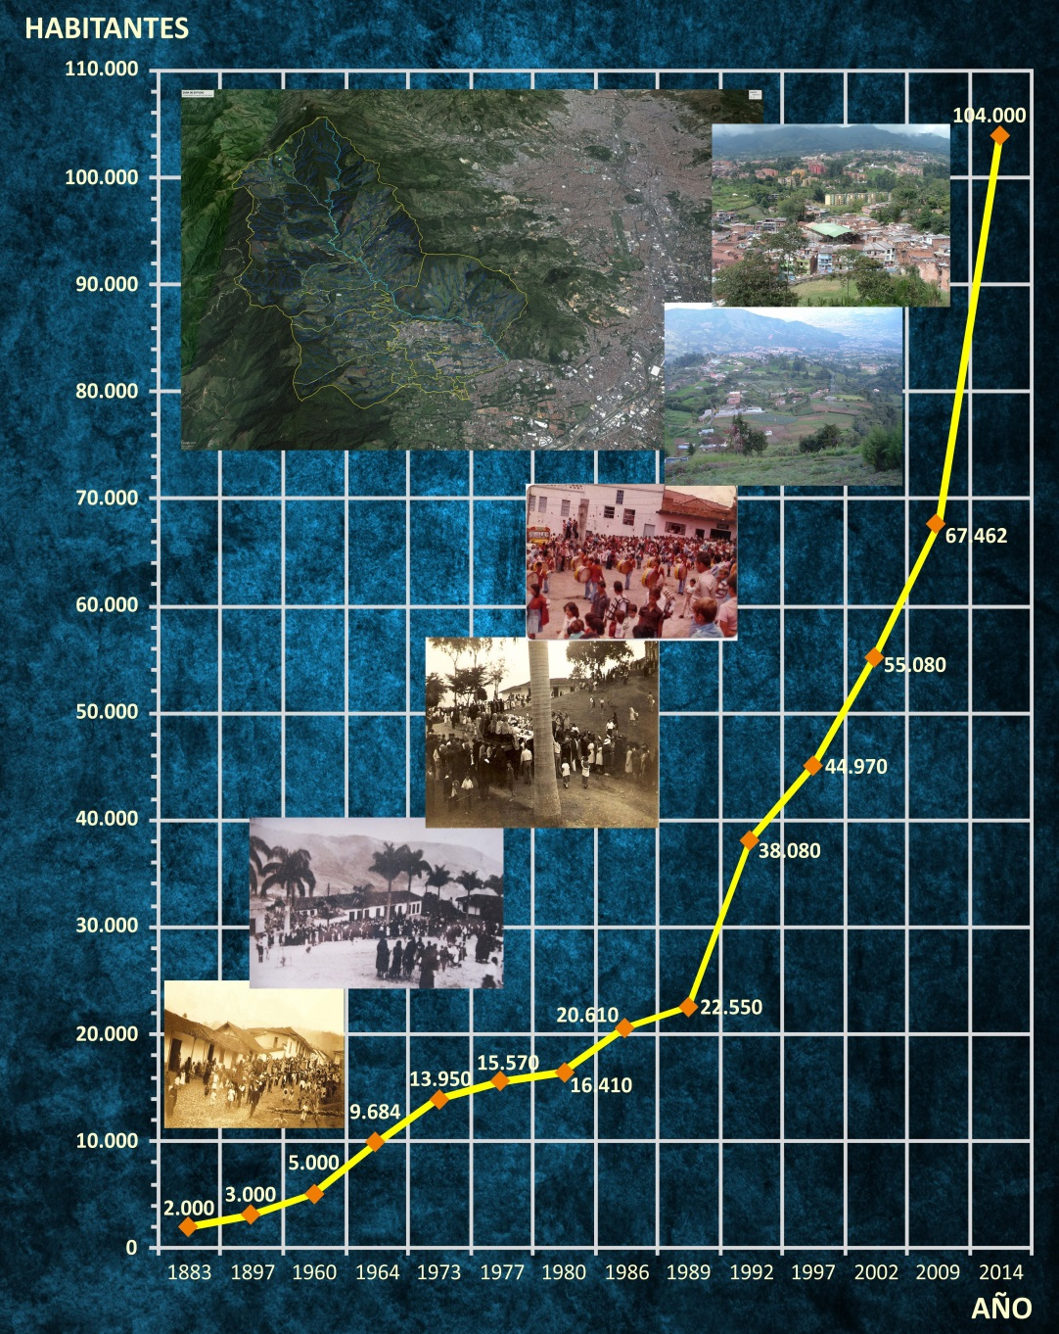
2. EXPANSIÓN URBANA EXCESIVA QUE PRESIONA LA CAPACIDAD DE OFERTA DE SERVICIOS ECOSISTÉMICOS LOCALES (AGUA Y OTROS)
El exorbitante crecimiento poblacional, sin una política y una planeación previa relacionada con estudios sobre la capacidad de carga en la cuenca alta y media de la Doña María, ha generado desequilibrios tanto en la estructura ecológica principal como en la oferta de BSA.
Las presiones sobre la zona rural (principalmente por la renta de la tierra), no sólo causa pérdidas de coberturas boscosas, sino que afecta la oferta de BSA
La necesidad de espacio público está siendo “compensada” con el uso de las áreas de importancia estratégica para el agua (art. 11 de la ley 99/93, dec 1076/2015, dec 870/2017), como espacios recreativos, lo cual contradice el espíritu de la norma.

Slide 6
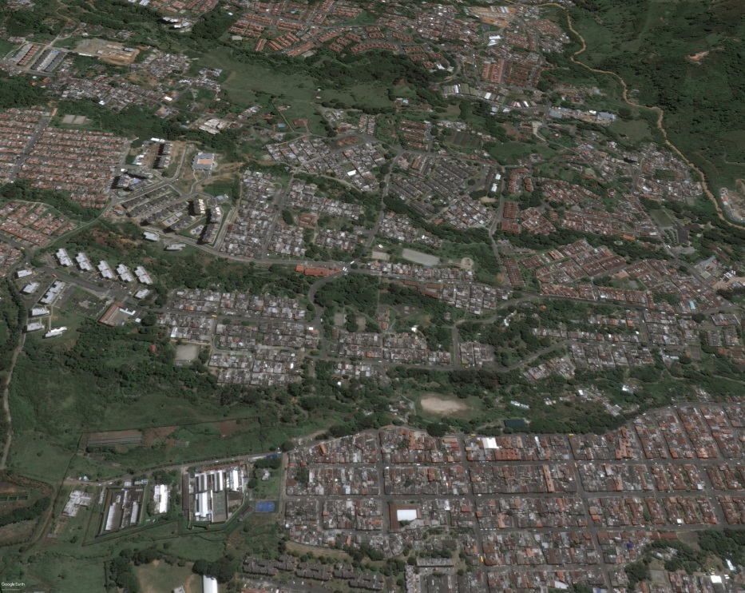
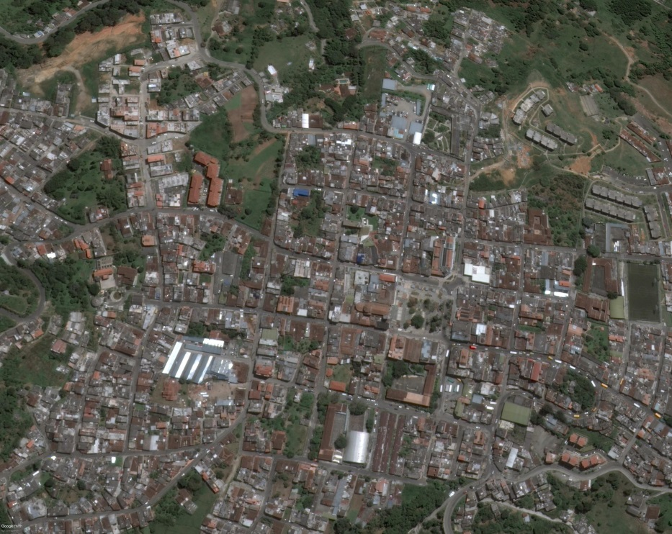
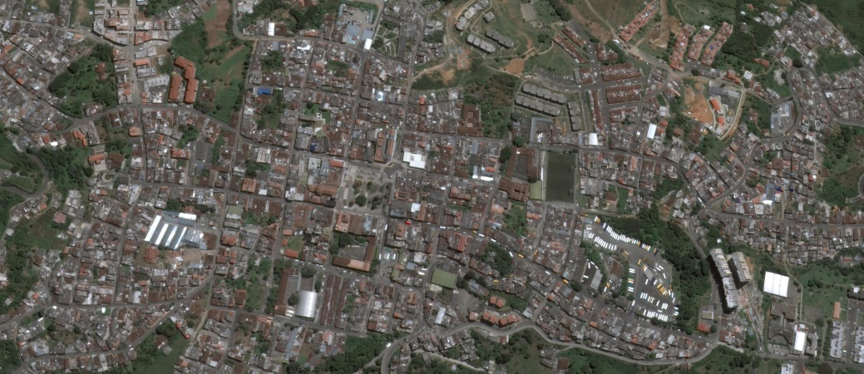
2. EXPANSIÓN URBANA EXCESIVA QUE PRESIONA LA CAPACIDAD DE OFERTA DE SERVICIOS ECOSISTÉMICOS LOCALES (AGUA Y OTROS)
En 2016, la población de San Antonio de Prado (114.500) superó a la de 6 municipios del Valle de Aburrá: Barbosa (50.832), Sabaneta (52.554), Girardota (55.447), La Estrella (63.332), Copacabana (71.033) y Caldas (78.762).
En los últimos 10 años incrementó la población en 70 %, según cifras oficiales
Según Camacol, la informalidad en la construcción llega al 60 %, y considerando sólo la formal, hay serias deficiencias con relación a la planificación de las capacidades de carga ambiental, evaluación del soporte de servicios e infraestructural

Slide 7
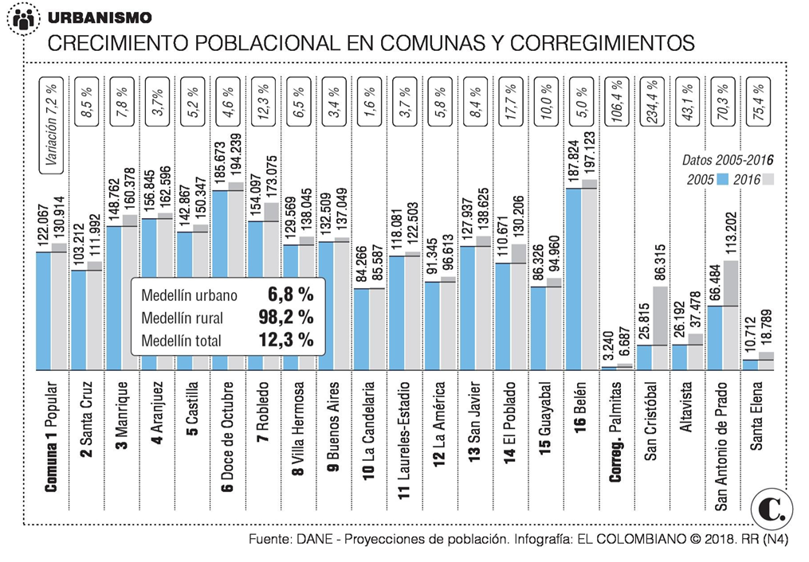
2. EXPANSIÓN URBANA EXCESIVA QUE PRESIONA LA CAPACIDAD DE OFERTA DE SERVICIOS ECOSISTÉMICOS LOCALES (AGUA Y OTROS)

Slide 8
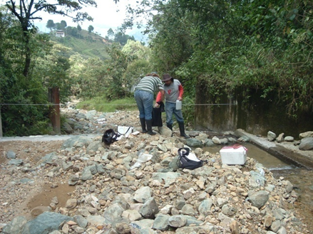
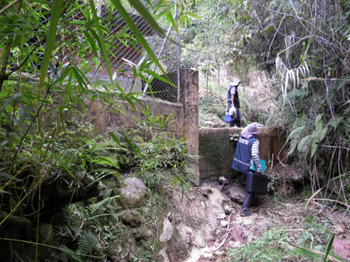
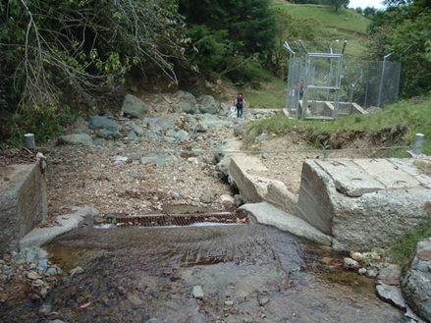
3. EXCESO DE CAPTACIÓN DE AGUA EN ALGUNAS MICROCUENCAS CONTRIBUYE A LA DESTRUCCIÓN DE LOS ECOSISTEMAS HÍDRICOS
De acuerdo con los monitoreos de calidad ambiental de agua en la localidad, desde hace mas de 10 años, varias fuentes presentan tramos de cauces secos en épocas de sequia, debido a la captación total del caudal por parte de acueductos comunitarios y por el de EPM. Ej: Manguala, Despensa, Barro Azul y otras.
El problema se ha incrementado con las presiones de nuevas urbanizaciones que demandan mas agua de acueductos veredales, algunos de los cuales de manera irresponsable la suministran a costa del caudal ecológico
Corantioquia prácticamente no realiza control a captaciones de acueductos y trucheras, llevando el problema a nuevas fuentes como La Limona

Slide 9
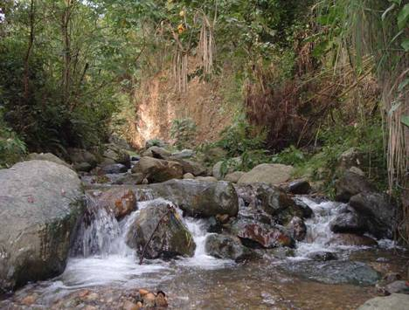
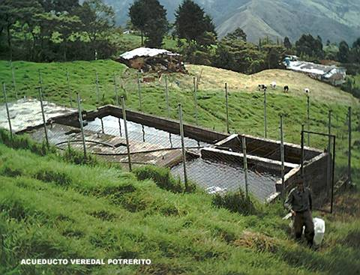
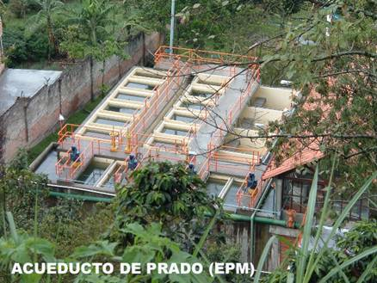
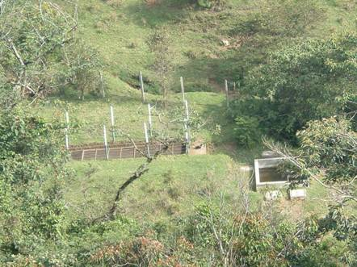
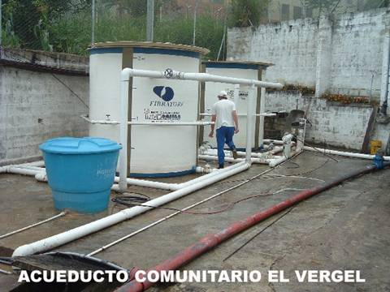
3. EXCESO DE CAPTACIÓN DE AGUA EN ALGUNAS MICROCUENCAS CONTRIBUYE A LA DESTRUCCIÓN DE LOS ECOSISTEMAS HÍDRICOS
La visión extractivista de los acueductos veredales y de EPM con relación al agua, no se ve compensada con su compromiso por invertir una parte de sus utilidades en la conservación de los ecosistemas boscosos proveedores

Slide 10
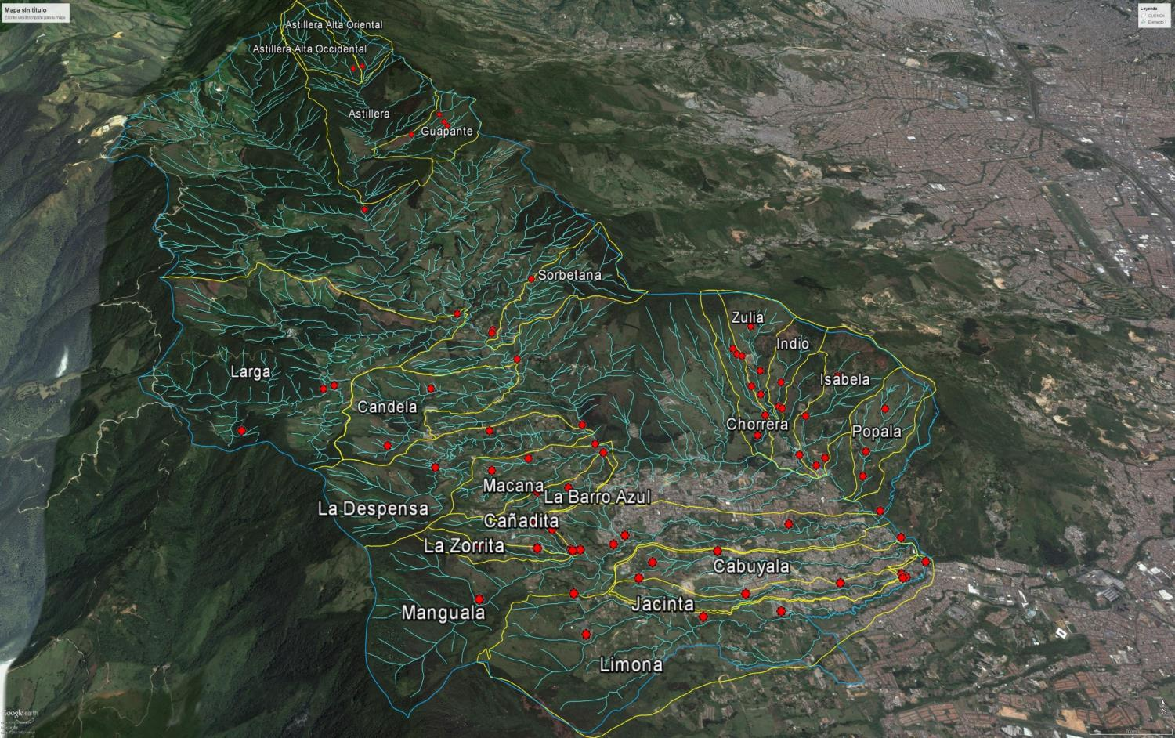
4. LA CONTAMINACIÓN EN QUEBRADAS DISMINUYE LA OFERTA DE AGUA PARA CONSUMO HUMANO, AGROPECUARIO Y USOS ECOSISTÉMICOS ENTRE OTROS

Slide 11
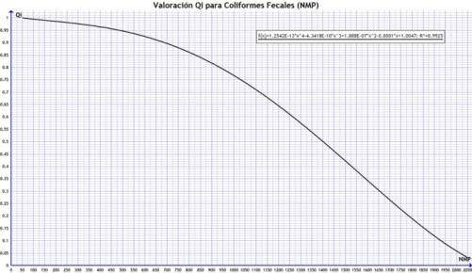
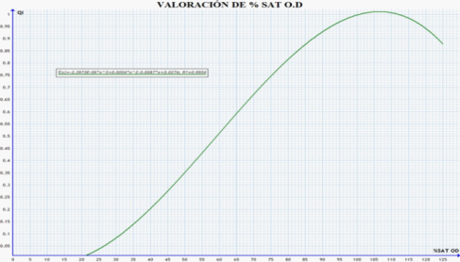
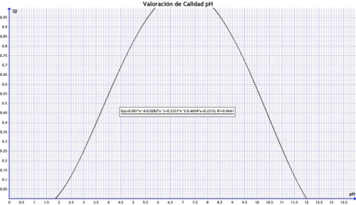
MONITOREO RIGUROSO Y TÉCNICO
ICA_{SAP} = S Pi1 x Qi1 + Pi2 x Qi2 +... Pi_{n} x Qi_{n}
ICA = Índice de Calidad del Agua SAP
Qi = Valor de Calidad del Parámetro
Pi = Nivel o Valor de Ponderación del Parámetro
∑ = Función sumatoria
ICASAP 2015 (V1) = 3*Qi(CT)+4*Qi(CF)+3*Qi(DBO₅)+2*Qi(DQO)+Qi(OD)+3*Qi(%SAT OD)+Qi(T)+Qi(CE)(t3)

Slide 12
CONTRASTE CON LA NORMA
 | Coliformes Tot. (NMP/100 ml) | Coliformes fecales (NMP/100 ml) | DBO5 total (mg O2/L) | DQO total (mg O2/L) | Nitratos (mg NO₃- -N/L) | Nitritos (mg NO₂- -N/L) | Oxígeno disuelto (mg/L) | % Saturación OD | pH (unidades de pH) | Sólidos sedimentables (mg/L) | Sólidos suspendidos totales (mg/L) | Turbiedad (NTU) | Conductividad Eléctrica (µS/cm)
Valores decreto 1594/84 | 1000 | 200 | 3 - 6 | 20 | 10 | 1 | >5 |  | 6,5 - 9 |  |  | 10*
Valores otras fuentes | 5000 | 1000 |  |  | 10 |  |  |  | 5 - 9
Valores otras fuentes2 | 20000 |  | 20 - | 20 - 50 | 10 (N) ~ 50 | 0,1 - 0,5 | >4 | 90 -100% |  | 20 | 500 | 5 | <800 , <750
Guía MAVDT (Gpo IV), 2005 |  | <100 | <5 |  | <5 |  | >5
Guía MAVDT (Gpo VII), 2005 |  | <2000 | <5 |  | <10 |  | >4
Objetivos de Calidad río Aburrá-RedRío (Tramo 3) (Res 2016/2012) | <5000 | <1000 | <20 | <30 |  |  | >4 |  | 4,5 -9,0 |  | <80 |  | <50
Objetivos de Calidad río Aburrá-RedRío (Tramo 4) (Res 2016/2012) |  |  | <60 | <110 |  |  | >4 |  | 6,5 - 8,5 |  | <200 |  | <200

Slide 13
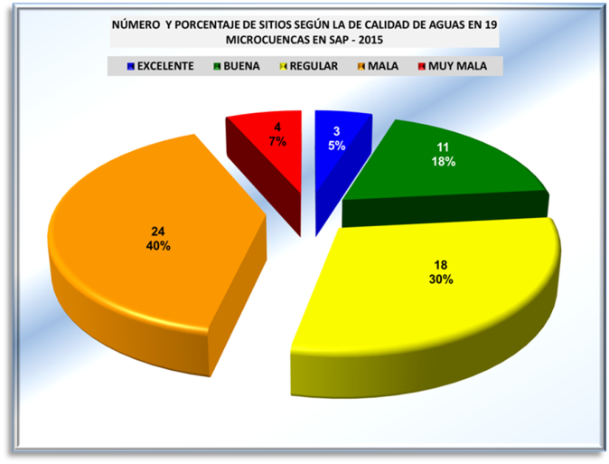
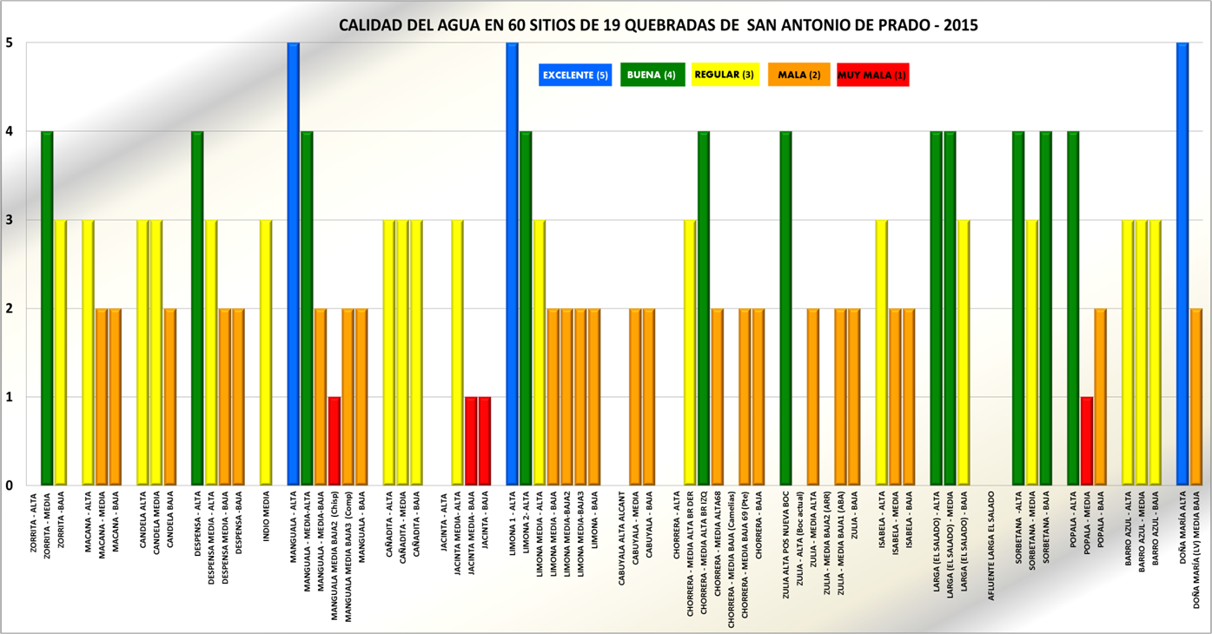
MONITOREO DE AGUAS

Slide 14
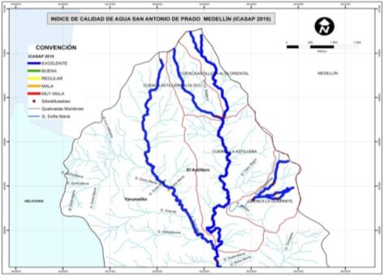
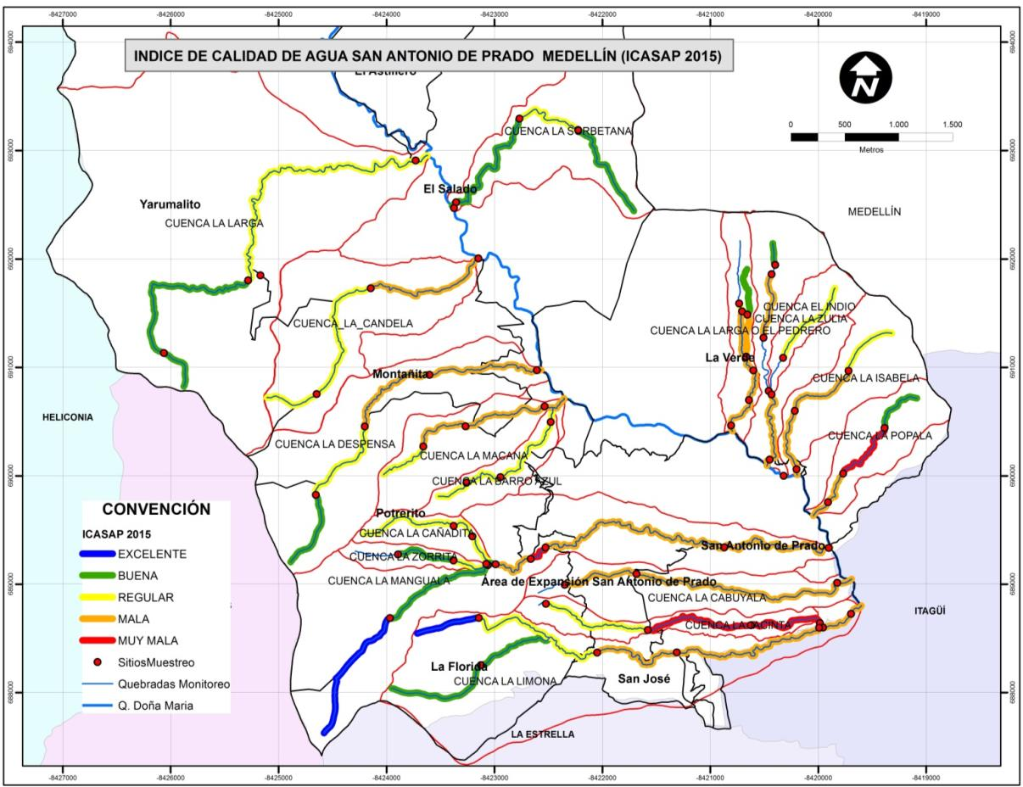
MONITOREO DE AGUAS

Slide 15
MONITOREO DE AGUAS- RETIROS - IIRSAP
VALOR DE CALIDAD | CATEGORÍA | TIPO DE AFECTACIÓN
5 | 2 | AGRO (INDUSTRIA) EN RETIROS
1 | 1 | BASURAS Y/O ESCOMBROS
5 | 2 | CANALIZACIÓN
3 | 2 | CONSTRUCCIONES CIVILES
5 | 2 | CONTAMINACIÓN (AGRO)INDUSTRIAL
2 | 1 | CULTIVO EN RETIROS
3 | 2 | DESCARGA AGUAS RESID. (<10 viv.)
4 | 2 | DESCARGA AGUAS RESID. (>10 viv.)
2 | 1 | DESLIZAMIENTOS
2 | 2 | MINERÍA DE CAUCE O RETIROS
3 | 1 | POCA COBERTURA ARBÓREA O SIN ELLA
3 | 1 | POTRERO EN RETIROS
1 | 1 | SOCAVAMIENTOS
25 | 3 | TAPONAMIENTO DE CAUCE
5 | 2 | VIVIENDAS EN RETIROS
IIRSAP = S VC₁+ VC₂... VC_{n}
Donde:
IIRSAP es el Índice de Intervención de Retiros (0 – 69)
VC es el valor de calidad de cada intervención presente en el tramo evaluado
NIVEL | CALIDAD RETIROS - IIRSAP | Valoración
5 | MUY BUENO | 0
4 | BUENO | 0,1 - 4
3 | REGULAR | 4,1 - 10
2 | MALO | 10,1 - 24
1 | MUY MALO | 24,1 - 69
0 | INEXISTENTE | Totalmente cubierto

Slide 16
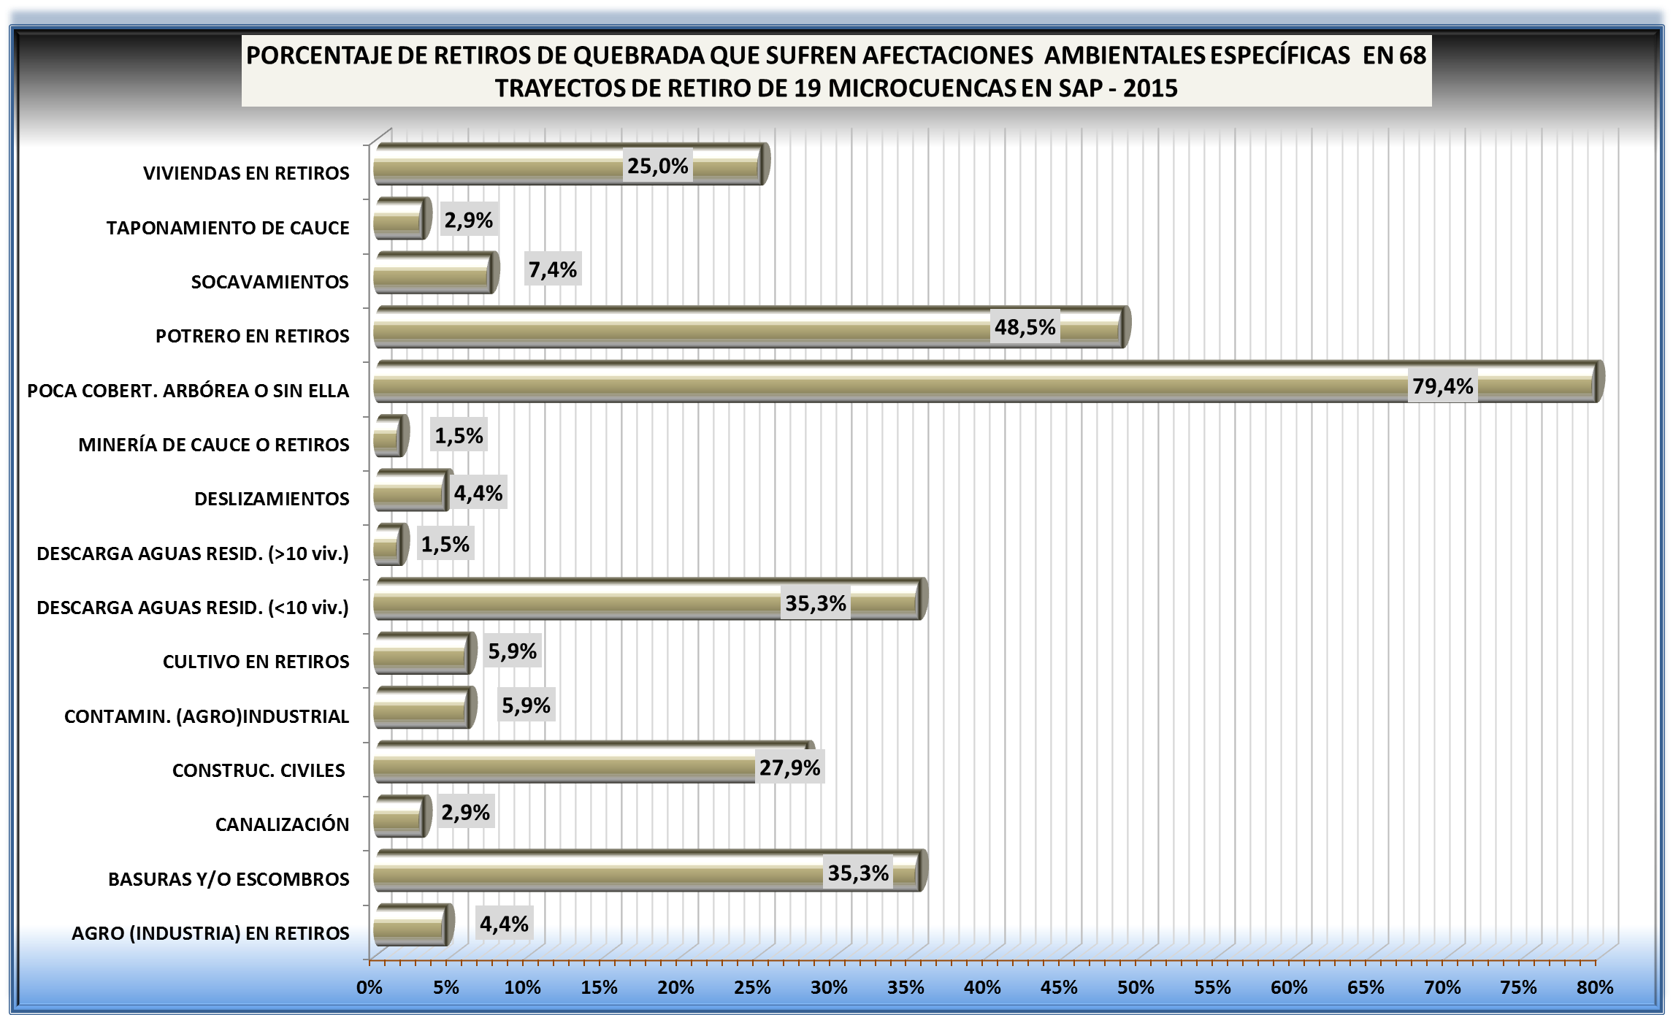


AFECTACIONES EN RETIROS

Slide 17
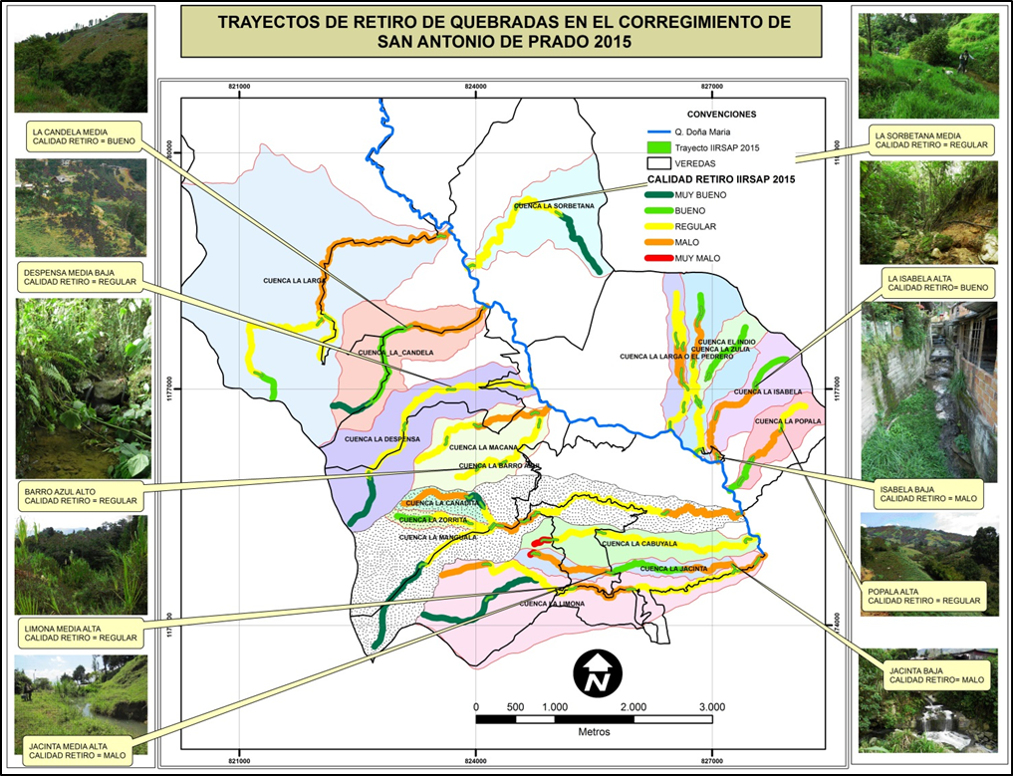
ÍNDICE DE INTERVENCIÓN DE RETIROS IIRSAP

Slide 18
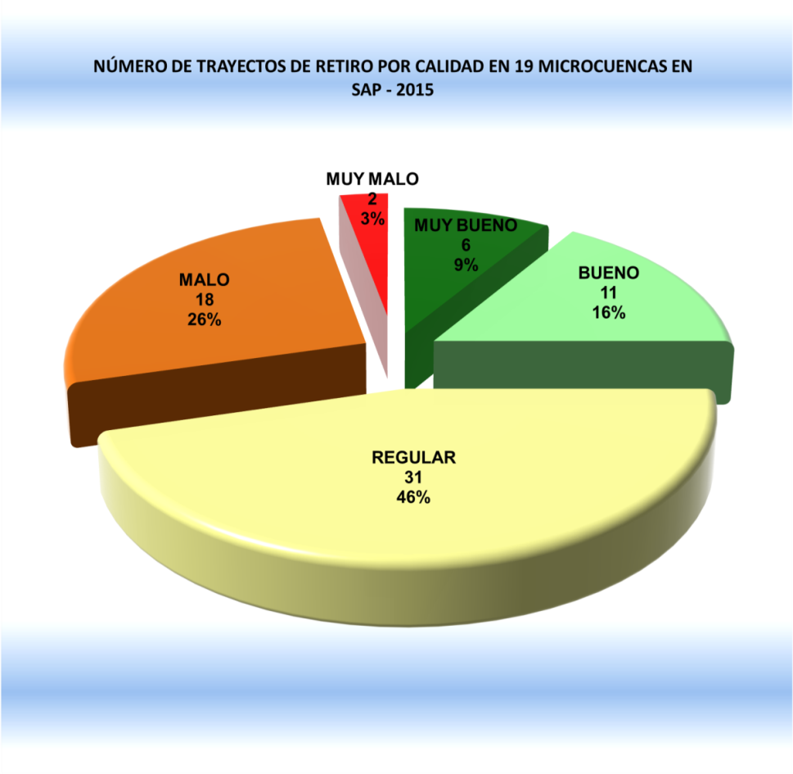
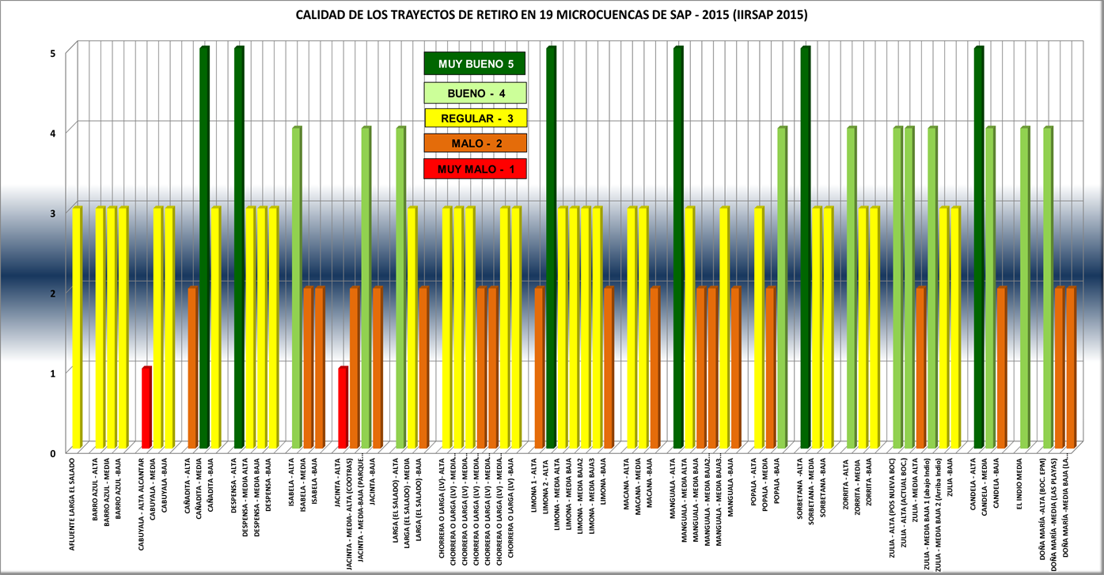
ÍNDICE DE INTERVENCIÓN DE RETIROS
IIRSAP

Slide 19
MONITOREO DE AGUAS Y RETIROS
El 77% de los tramos de las 20 quebradas evaluadas presentan niveles de calidad entre regular y muy mala, generando pérdidas en los servicios ambientales que ofrecen estas microcuencas. La mala calidad está ligada a intervenciones en retiros, descargas directas de aguas residuales, suspensión del programa de reconversión agrotecnológica, pocos predios y áreas adquiridas para la conservación y protección del agua, baja cultura ambiental, entre otros factores.
El 75% de los tramos de retiros de quebradas están en niveles de calidad ambiental entre regulares y muy malos, lo cual refleja el bajo nivel de control, los escasos compromisos institucionales por la restauración y la debilidad en la cultura ambiental y el sentido de pertenencia ciudadano y empresarial

Slide 20
5. INCUMPLIMIENTO INSTITUCIONAL EN CUANTO A LA PROVISIÓN DE AGUA Y SERVICIOS COMPLEMENTARIOS COMO SANEAMIENTO BÁSICO
Sólo 3 de las 14 partes altas de las quebradas que tienen bocatomas de acueductos comunitarios (aguas tratadas y crudas) presentan un estado de calidad de agua excelente, las demás presentan deficiencias por calidad ambiental de acuerdo con el índice ICASAP
Sólo el 13% de los humedales están protegidos. El 70% presentan riesgos medios hasta muy altos de ser destruidos. Y el 20% ya desaparecieron en los últimos 3 años, a pesar de las alertas y llamados a las instituciones para que los protegieran.
En gran medida la perdida de retiros de quebradas, el deterioro en la calidad del agua y la degradación o perdida de humedales se relaciona con el incumplimiento estatal en cumplir la norma relacionada con el art. 111 de la ley 99/93, del decreto 1076 de 2015, del decreto 870 de 2016, y otra similar
Desde hace mas de 5 años se ha prometido la construcción de alcantarillados en algunas zonas críticas, pero no se han realizado hasta ahora.
Falta de control institucional para obligar a algunos acueductos comunitarios a que obliguen a sus usurarios a conectarse al alcantarillado construido, con recursos públicos, hace cerca de dos años en cuencas como la Cabuyala, La Manguala y otras.

Slide 21
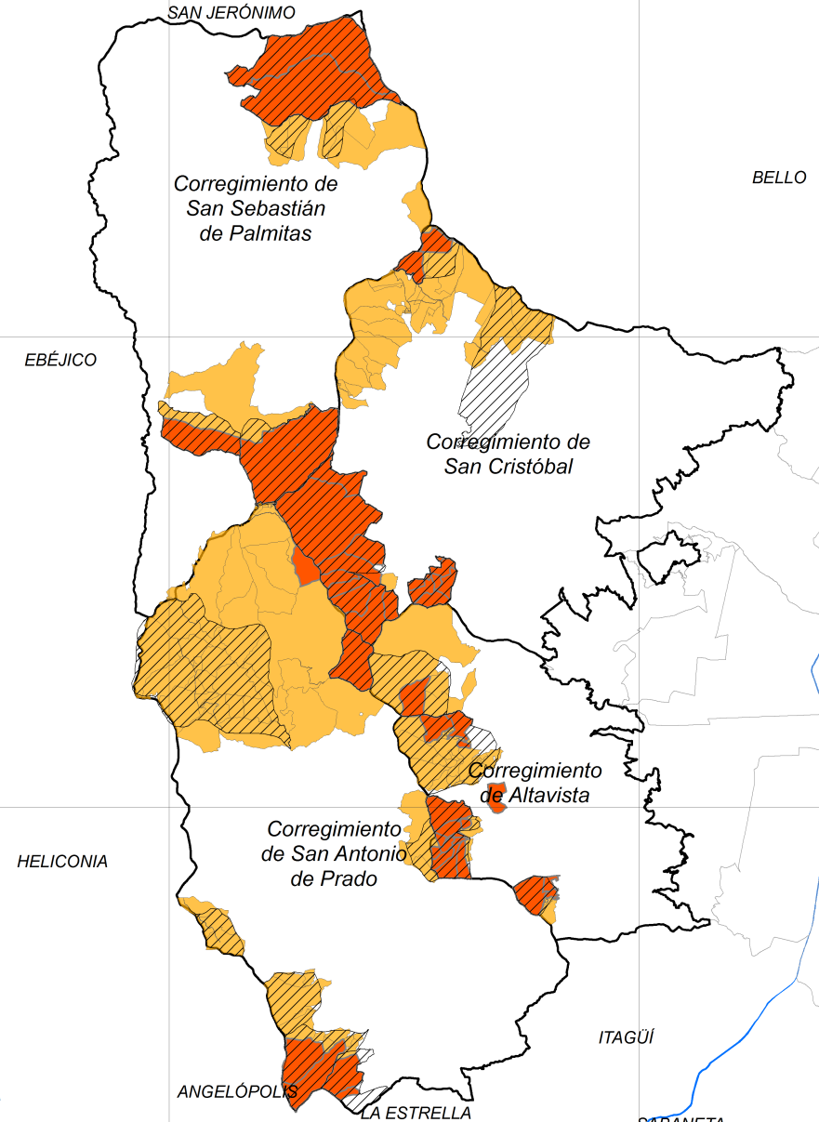
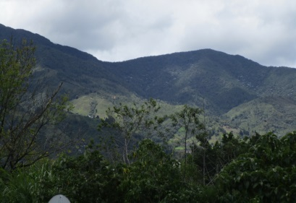
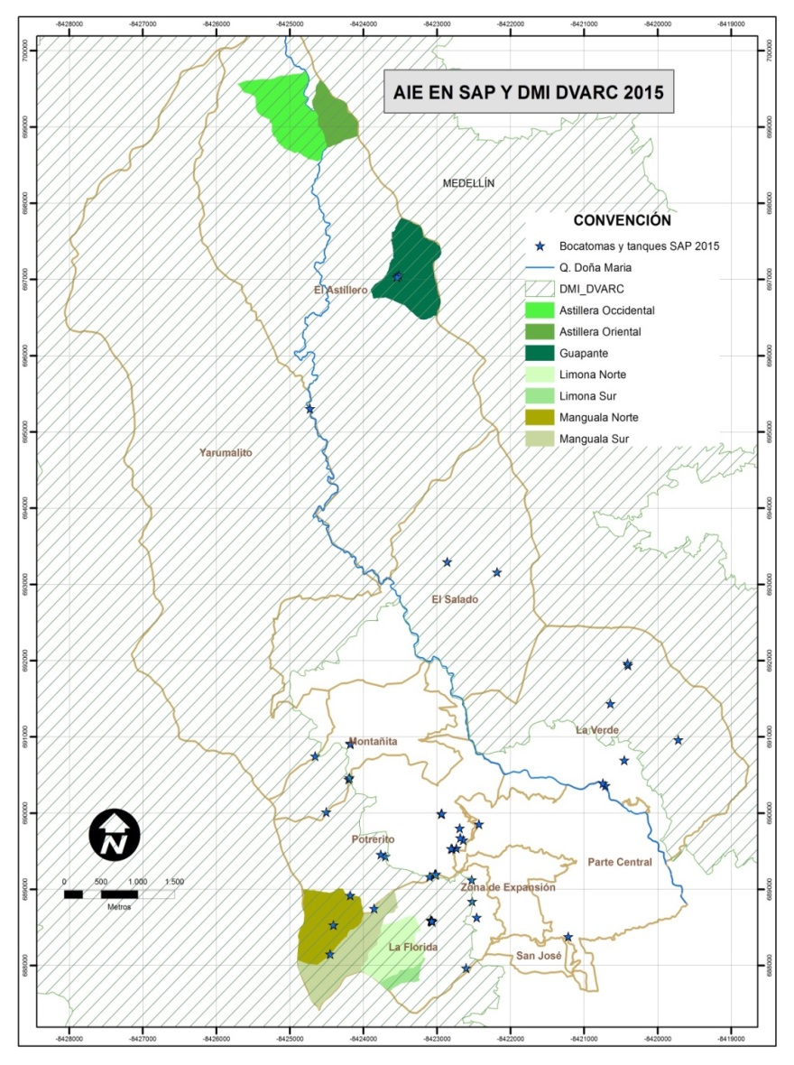
6. DESIDIA INSTITUCIONAL POR GARANTIZAR UNA OFERTA HÍDRICA ABUNDANTE Y LIMPIA, MEDIANTE LA RESTAURACIÓN Y CONSERVACIÓN DE ECOSISTEMAS ESTRATÉGICOS QUE OFERTAN AGUA
Hay un enorme atraso en la adquisición de predios destinados a la conservación en las áreas de importancia estratégica para el agua (art. 11 de la ley 99/93, dec 1076/2015, dec 870/2017)

Slide 22
6. DESIDIA INSTITUCIONAL POR GARANTIZAR UNA OFERTA HÍDRICA ABUNDANTE Y LIMPIA, MEDIANTE LA RESTAURACIÓN Y CONSERVACIÓN DE ECOSISTEMAS ESTRATÉGICOS QUE OFERTAN AGUA
Las áreas de importancia estratégica para el agua (art. 11 de la ley 99/93, dec 1076/2015, dec 870/2017), están siendo usadas como espacios recreativos, lo cual contradice el espíritu de la norma
Se presenta un enorme desbalance entre territorio, población y área pública en AIE, así SAP con mas del 43% de la población rural, tiene menos del 10% de las AIE adquiridas por el municipio
 | Población* | % del total | Has en AIE | % del total
San Antonio de Prado | 113.202 | 43,1% | 245 | 12,0%
San Cristóbal | 86.315 | 32,9% | 560,1 | 27,4%
Altavista | 37.478 | 14,3% | 278,2 | 13,6%
Santa Elena | 18.787 | 7,2% | 133 | 6,5%
San Sebastian de Palmitas | 6.687 | 2,5% | 825,1 | 40,4%
 | 262.469 | 100% | 2,041,4 | 100%
* Población estimada DANE 2016

Slide 23
AVANCES EN LAS INVERSIONES OBLIGADAS DEL MUNICIPIO DE MEDELLÍN EN ÁREAS DE IMPORTANCIA ESTRATÉGICA PARA LA CONSERVACIÓN DEL AGUA
Rubros obligados e implementados en Medellín en cumplimiento de la ley 99 de 1993
Año | Ingresos corrientes proyectados ($)* | Ingresos corrientes ejecutados ($)* | inversión obligada (art 111, ley 99/93) | Inversiones reales (art 111, ley 99/93)
2009 | 1.580.842.784.269 | 1.720.492.624.189 | 15.808.427.843 | 11.205.361.387***
2010 | 1.665.868.936.287 | 1.854.851.051.819 | 16.658.689.363
2011 | 1.813.719.722.452 | 1.984.942.446.038 | 18.137.197.225 | 4.897.668.835
2012 | 1.940.680.103.024** | 2.123.888.417.261** | 19.406.801.030 | 5.200.000.000
2013 | 2.057.120.909.205** | 2.251.321.722.297** | 20.571.209.092 | 7.218.303.250****
2014 | 2.189.964.721.575 | 2.392.489.697.363 | 21.899.647.216
2015 | 2.170.986.586.717 | 2.563.393.459.135 | 21.709.865.867 | 4.495.532.814*****
Total 2009-2015 | 13.419.183.763.529 | 14.891.379.418.102 | 134.191.837.635 | 33.016.866.286
Total 2013-2015 | 6.418.072.217.497 | 7.207.204.878.795 | 64.180.722.175 | 11.713.836.064
* Ingresos corrientes proyectados y ejecutados en el año. Datos de Hacienda Municipal de Medellín, en su página WEB
** Datos inferidos
*** Incluye inversión realizada entre 2009 y 2010;
**** Incluye inversión realizada entre 2013 y 2014;
*****Dato preliminar

Slide 24
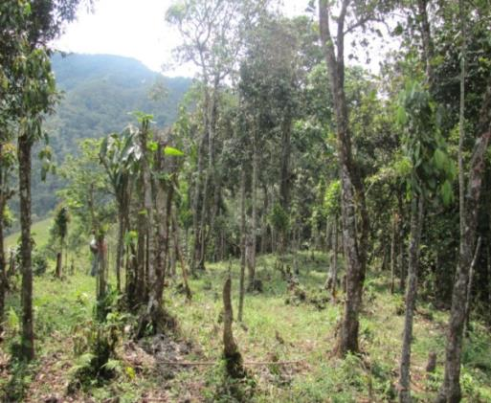
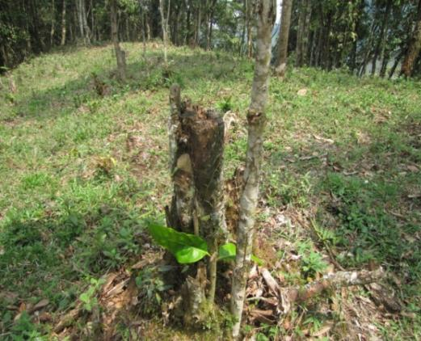
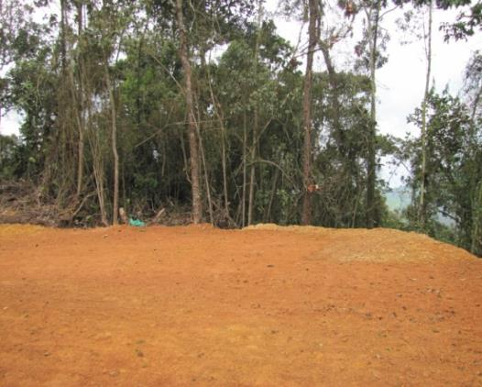
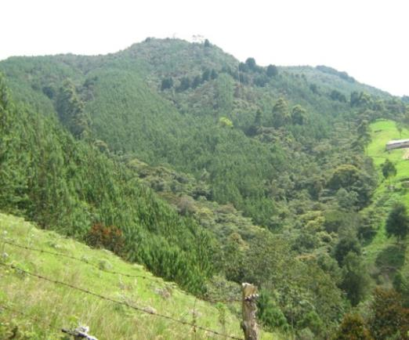
Algunos sitios con procesos de degradación en la calidad de los relictos

Slide 25
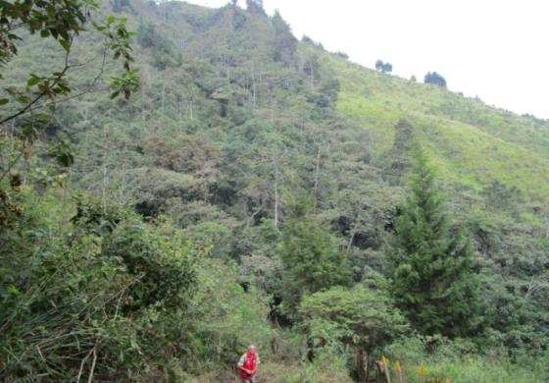
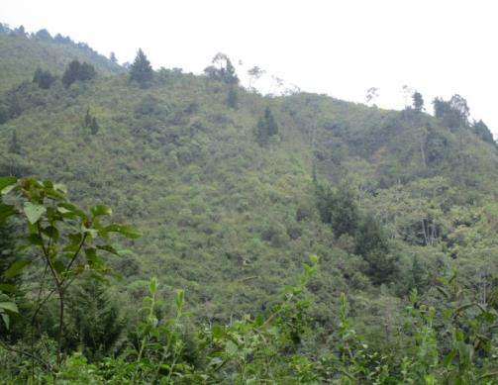
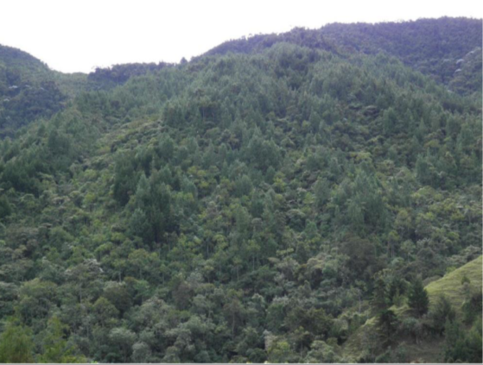
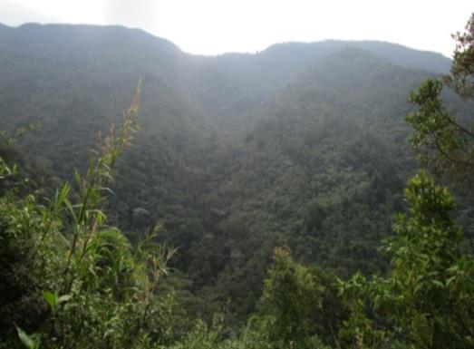
Algunos sitios con procesos de mejoramiento en la calidad de los relictos

Slide 26
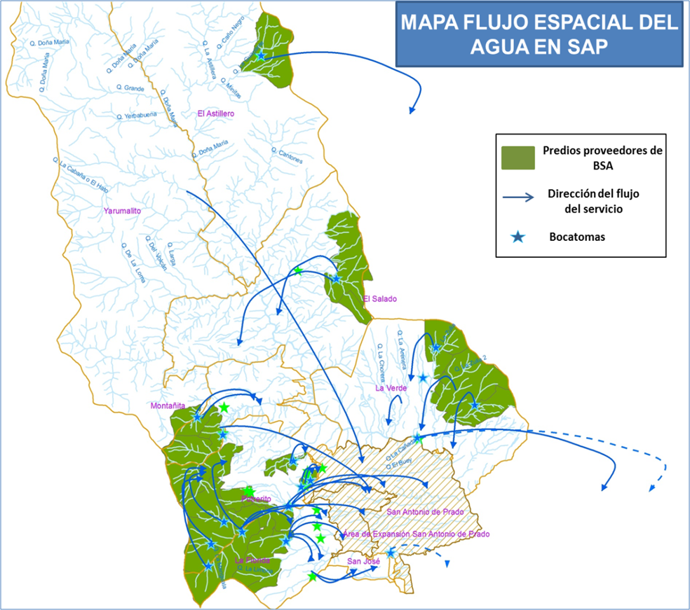
MONITOREOS AMBIENTALES EN FUNCIÓN DE LOS SERVICIOS ECOSISTÉMICOS EN SAP

Slide 27
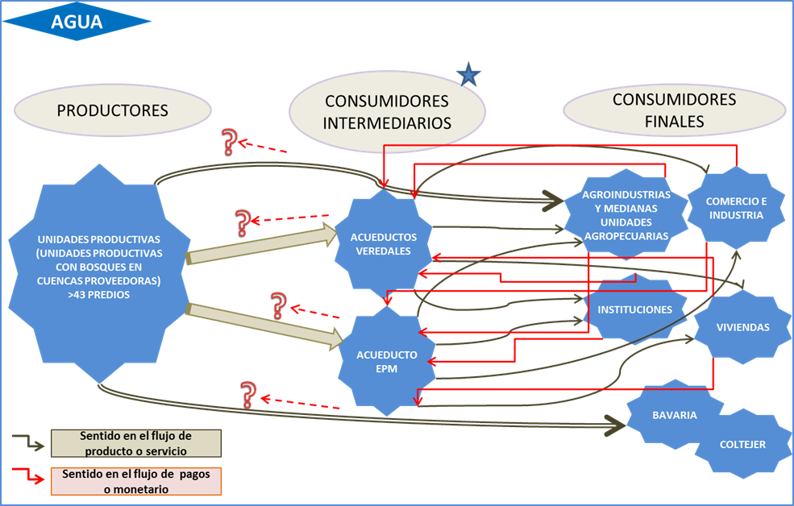
MONITOREOS AMBIENTALES EN FUNCIÓN DE LOS SERVICIOS ECOSISTÉMICOS EN SAP

Slide 28
7. FALTA COMPROMISO INSTITUCIONAL PARA APOYAR PROCESOS LOCALES DE CULTURA AMBIENTAL, PARTICIPATIVOS E INCLUYENTES, Y PARA EVITAR EL DEBILITAMIENTO DE ORGANIZACIONES LOCALES QUE GARANTIZAN LA GESTIÓN DE LOS BIENES Y SERVICIOS AMBIENTALES TERRITORIALES
Las organizaciones locales como Mesas Ambientales, algunas ONG, acueductos comunitarios (sin planta de tratamiento), etc. están huérfanas en cuanto al apoyo institucional para el empoderamiento territorial, a pesar de que son las llamadas a administrar las AIE públicas, debido a su sentido de pertenencia y a que así está contemplado en la norma. Pero cada vez se les aísla mas, y en cambio se favorece a grandes operadores externos a los territorios que carecen de sentido de pertenencia y del compromiso, y básicamente tienen un enfoque de negocio, lo cual se demuestra en que cuando no existen recursos públicos para contratos o convenios desaparecen de los territorios.

Slide 29

GRACIAS POR SU ATENCIÓN

Slide 30
ANEXOS

Slide 31
ACUEDUCTO EN SAP | CUENCA ABASTECEDORA (OFERTA PARA EL ACUEDUCTO) | ZONA QUE SURTE (DEMANDA PARA EL ACUEDUCTO) | TIPO DE AGUA | N° USUARIOS (VIVIENDAS)
CORPORACIÓN ACUEDUCTO SAN JOSÉ | LIMONA-CHAPARRALA | V. San José | Potable | 121 + 3 I.E.
ACUEDUCTO COMUNITARIO SAN JOSÉ | LIMONA-CHAPARRALA | V. San José | Cruda | 80 + 20 agrop.
ACUEDUCTO MANANTIAL | LA MANGUALA | V. Florida, Potrerito , otros | Potable | 400+ 3IE+ 2 E
ACUEDUCTO COMUNITARIO LA FLORIDA | LA LIMONA | V. La Florida | Cruda | 96+50*+10agr+5E
ACUEDUCTO COMUNITARIO VERGEL SUR | LA LIMONA | Vergel Sur, Los Vargas | Cruda | 110+10fcas+1AI+1E
ACUEDUCTO EL VERGEL | LA MANGUALA | Vergel Centro, sec. Florida | Potable | 1.250
ACUEDUCTO COMUNITARIO POTRERITO | LA MANGUALA | V. Potrerito | Cruda | 120 + 20agro,AI
ACUEDUCTO COMUNITARIO PALO BLANCO | LA CHORRERA | PaloBlanco, Salinas, M.A. | Cruda | 250-300
ACUEDUCTO COMUNITARIO NARANJITOS | BARRO AZUL | Naranjitos | Cruda | 250
CORPORACIÓN ACUEDUCTO MONTAÑITA | CANDELA | V. Montañita | Potable | 97 + 1IE + 1 AI
ACUEDUCTO COMUNITARIO MONTAÑITA | CANDELA | V. Montañita | Cruda | 105 (fcas), 10 AI
ACUEDUCTO ARCO IRIS | GUAPANTE | Sector Altavista | Potable
CORPORACIÓN ACUEDUCTO LA SORBETANA | SORBETANA | El Salado | Potable | 100
ACUEDUCTO COMUNITARIO LOS PINOS | ISABELA | Sectores La Verde | Cruda | 86
ACUEDUCTO COMUNIT. CAMELIAS P. ALTA | ZULIA | Sectores La Verde | Cruda | 55
ACUEDUCTO COMUNITARIO LA VERDE | INDIO | Sectores La Verde | Cruda | 230-250 + 2 AI
ACUEDUCTO COMUNITARIO SANTA RITA |  | Sectores La Verde | Cruda | 45
ACUEDUCTO EPM | MANGUALA, DESPENSA, EL HATO, DOÑA MARÍA | Parte Central | Potable
OTROS (La Loma, El Salado, Las Coles) | Varias | Sectores Montañita y El Salado | Cruda | 72-82
OTROS INDUSTRIALES (Bavaria, Coltejer, agroindustrias, trucheras), I. E. SJO | Varias | (Agro)Industrias , e I.E. | Cruda | >700m³/seg

Slide 32
PREDIO CON BSA EN SAP (CBML) (OFERTA) | ZONA QUE SURTE DE AGUA (DEMANDA) | TIPO DE SERVICIO (PRINCIPAL Y COMPLEMENTARIOS)
80020000032, 80020000031, 80020000033, 80020000065, 80020000066 | LA FLORIDA, SECTORES DEL VERGEL Y VERGEL SUR, SAN JOSÉ | AGUA, BIODIVERSIDAD, RECREACIÓN, EDUCACIÓN, CONTROL EROSIÓN, CAPTURA CARBONO, OTROS
80020000068, 80020000069, 80020000070, 80020000071, 80020000072, 80020000073, 80020000074, 80020000075, 80020000076, 80020000077, 80030000006, 80030000007, 80030000008, 80030000009, 80030000063, 80030000098, 80030000099 | VERGEL CENTRO, SECTORES PARTE CENTRAL, SECTORES ZONA DE EXPANSIÓN | AGUA, BIODIVERSIDAD, RECREACIÓN, EDUCACIÓN, CONTROL EROSIÓN, PAISAJE, INVESTIGACIÓN, CAPTURA CARBONO, OTROS
80020000070, 80030000025, 80030000026, 80040000118, 80040000126, 80040000193 | MONTAÑITA, PARTE CENTRAL | AGUA, BIODIVERSIDAD, CONTROL EROSIÓN, CAPTURA CARBONO, OTROS
80030000042, 80030000043, 80030000044, 80030000047, 80030000070, 80890080004 | NARANJITOS | AGUA, BIODIVERSIDAD, CONTROL EROSIÓN
80040000122 | MONTAÑITA | AGUA, BIODIVERSIDAD, CONTROL EROSIÓN, CAPTURA CARBONO, OTROS
80050000032, 80050000056 | SECTORES DE LA VERDE | AGUA, BIODIVERSIDAD, CONTROL EROSIÓN, PAISAJE, CAPTURA CARBONO, OTROS
80050000055, 80050000056, 80050000057, 8005000005, 80050000060, 80050000075 | SECTORES DE LA VERDE | AGUA, BIODIVERSIDAD, CONTROL EROSIÓN, PAISAJE, CAPTURA CARBONO, OTROS
80060000106, 80060000109 | EL SALADO | AGUA, BIODIVERSIDAD, CONTROL EROSIÓN, PAISAJE, CAPTURA CARBONO, OTROS
80070000047 | SECTORES DE ALTAVISTA | AGUA, BIODIVERSIDAD, RECREACIÓN, EDUCACIÓN, CONTROL EROSIÓN, PAISAJE, INVESTIGACIÓN, CAPTURA CARBONO, OTROS

Slide 33
ALGUNAS RECOMENDACIONES EN AGUAS, RETIROS Y HUMEDALES
La gran mayoría de las afectaciones de retiros y algunas causas de afectaciones en la calidad del agua, pueden ser gestionadas con los programas de monitoreo ambiental, reconversión agrotecnológica y adquisición de predios para la conservación del agua, así como con un control mas eficiente. En el caso del programa de reconversión debe realizarse respetando la metodología y el enfoque original de las primeras fases.
Debe haber la garantía de continuidad en todos estos programas, pues sus interrupciones hacen perder logros importantes de fases anteriores.
Debe garantizarse la participación organizativa y comunitaria local, pues históricamente se ha demostrado que los operadores externos no han comprendido ni ejecutado bien los proyectos.
Debe eliminarse el gran desfase existente entre los recursos que por ley deben ser invertidos en la conservación del agua y los que realmente están invirtiéndose, pues en el mejor de los casos llegan sólo al 30% de lo que obliga la norma (Ley 99/93; dec 953/2013, dec 2099/2016, dec 870/2017, etc.)

Slide 34
ALGUNAS RECOMENDACIONES EN AGUAS, RETIROS Y HUMEDALES
Se recomienda realizar un estudio sobre la capacidad de carga poblacional en el corregimiento, de acuerdo con la oferta de BSE en función de lograr la sostenibilidad socioambiental (preferiblemente desarrollado por habitantes y organizaciones locales, dado que requerirá un profundo conocimiento del territorio).
Urge implementar el estudio planteado en el PAALSAP relacionado con la identificación y valoración de los BSA del territorio. Sin esta herramienta las decisiones de política pública ambiental tendrán deficiencias de enfoque y probablemente baja efectividad.
Es necesario priorizar y convertir en política pública el fortalecimiento de la Mesa Ambiental como coordinadora del Observatorio Ambiental Local, pues es el mejor aliado de la comunidad y de las instituciones en cuanto a mantener actualizado los eventos relacionados con los monitoreos ambientales en la localidad y generar alertas con sustento técnico.

Slide 35
ALGUNAS RECOMENDACIONES (BOSQUES)
Es imprescindible establecer un programa serio, con continuidad y bien presupuestado relacionado con incentivos a la conservación de bosques, especialmente en las cuencas proveedoras de agua y otros servicios ecosistémicos vitales para la localidad en aplicación del art. 111 de la ley 99/93, el decreto 953/2013, ley 1753 de 2015 (art. 174), dec. 870 de 2017 y otros
Tal como lo obligan las leyes 99/93, 1753/2015 y otras los procesos de determinación de áreas de importancia estratégica para la conservación, su planificación y manejo debe realizarse con la activa participación ciudadana y de organizaciones locales. Esta es la única manera de mantener un monitoreo efectivo sobre estas áreas y coadyuvar en el control y manejo sostenible.
Es urgente establecer una estrategia local donde se establezcan distribuciones equitativas de cargas/beneficios, y donde se involucren sólo el estado y los usuarios del servicio de agua, sino los acueductos y grandes empresas que se ven favorecidas por la captación, distribución y comercialización del agua, pero que no contribuyan con la conservación de los ecosistemas proveedores, tal como o exige la norma.

Slide 36
Observatorio Ambiental Local - OALSAP
El observatorio ambiental SAP está coordinado por la Mesa Ambiental y tiene carácter participativo.
En su desarrollo intervienen recursos públicos y privados (organizaciones locales), así como logística, conocimiento y gestión comunitaria.
Funciona desde hace cerca de 6 años y ha incorporado los monitoreos ambientales realizados durante cerca de 11 años en el corregimiento. Así mismo ha generado nuevas líneas de monitoreos ambientales participativos
Ha apoyado otros proceso en localidades cercanas y otras comunas y corregimientos han manifestado su deseo de replicar la experiencia.
La información generada puede consultarse en formato físico en el Aula Ambiental La Toluca, en el parque biblioteca y virtualmente en la pagina https://proromeral.wordpress.com/

